Slide 1
第三章 需求分析
授课教师：xxx 电子邮箱：xxx@xxx
Notes:
1

Slide 2
第三章 需求分析
需求分析概述
面向过程的分析方法
面向对象的分析方法
小结

Slide 3
需求分析概述

Slide 4
3.1 需求分析的概念
确定系统必须具有的功能和性能，系统要求的运行环境，并且预测系统发展的前景。
换句话说需求就是以一种清晰、简洁、一致且无二义性的方式，对一个待开发系统中各个有意义方面的陈述的一个集合。
定义

Slide 5
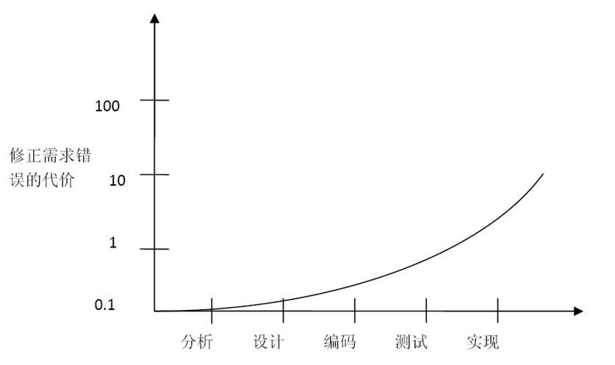
修正需求错误的代价
指数级增长
Notes:
如果需求不准确，修正需求错误的代价就会如图所示，曾指数级剧增。

Slide 6
3.2 需求的获取
软件需求获取指的是
► 软件需求的来源
►软件工程师收集这些软件需求的方法。
它也称为需求抓取、需求发现和需求获得。
定义

Slide 7

需求的类型
功能性需求
非功能需求
描述系统应该做什么，即为用户和其它系统完成的功能、提供的服务。
必须遵循的标准，外部界面的细节，实现的约束条件，质量属性等等
单击添加文

Slide 8
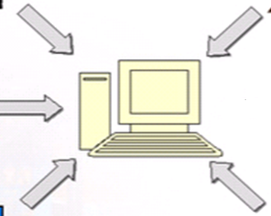
需求的来源
运行环境
用户目标
领域知识
投资者
组织环境

Slide 9
需求获取技术
－采访
－设定情景（用例）
－原型
－会议
－观察商业过程和工作流

Slide 10

需求获取面临的挑战
经验：
1）尽可能地分析清楚哪些是稳定的需求，哪些是易变的需求。以便在进行系统设计时，将软件的核心建筑在稳定的需求上，否则将会吃尽苦头。2） 在合同中一定要说清楚“做什么”和“不做什么”。
1
客户说不清楚需求
挑战
2
需求获取面临的
需求易变性
3
问题的复杂性和对问题空间理解的不完备性与不一致性
Notes:
客户说不清楚需求
有些客户对需求只有朦胧的感觉，当然说不清楚具体的需求。例如全国各地的很多政府机构在搞网络建设，这些单位的领导和办公人员大多不清楚计算机网络有什么用，反而要软件系统分析人员替他们设想需求。这类工程的需求是如此的主观，以致产生很多贪污腐败现象。
有些客户心里非常清楚想要什么，但却说不明白。读者可能很不以为然。就举日常生活的事例吧，比如说买鞋子。我们非常了解自已的脚，但没法说清楚脚的大小和形状。只能拿鞋子去试，试穿时感觉到舒服才会买鞋（居然也有神通广大的售货员，看一眼客户的手，就知道应该穿什么样的鞋）。
如果客户本身就懂软件开发，能把需求说得清清楚楚，这样的需求分析将会非常轻松、愉快。如果客户全不懂软件，但信任软件开发方，这事也好办。分析人员可以引导客户，先阐述常规的需求，再由客户否定不需要的，最终确定客户真正的需求。最怕的就是“不懂装懂”或者“半懂充内行”的客户，他们会提出不切实际的需求。如果这些客户甚至觉得自己是上帝的爸爸，那么沟通和协商都会很困难。
需求自身经常变动
唐僧曾说：“妖要是有了仁慈之心，就不再是妖，是人妖。”（《大话西游之大圣娶亲》）
连妖都会变心，别说人了。所以喜新厌旧乃人之常情，世界也因此变得多姿多彩。
软件的需求会变化吗？
答：据历史记载，没有一个软件的需求改动少于三次。唯一只改动需求两次的客户是个死人。这个可怜的家伙还是在运送第三次需求的路上被车子撞死的。[Cline 1995]
让我们先接受“需求会变动”这个事实吧，免得在需求变动时惊慌失措。明白“需求会变动”这个道理后，在进行需求分析时就要留点神：
（1）尽可能地分析清楚哪些是稳定的需求，哪些是易变的需求。以便在进行系统设计时，将软件的核心建筑在稳定的需求上，否则将会吃尽苦头。
（2）在合同中一定要说清楚“做什么”和“不做什么”。如果合同含含糊糊，日后扯皮的事情就多。要防止象韩复渠那样，在别人请他喝酒吃饭时他什么都点头（人家就更加献殷勤），吃完了他就宣布刚才答应的事都不算数，便扬长而去。
分析人员或客户理解有误
有个外星人间谍潜伏到地球刺探情报，它给上司写了一份报告：“主宰地球的是车。它们喝汽油，靠四个轮子滚动前进。嗓门极大，在夜里双眼能射出强光。……有趣的是，车里住着一种叫作‘人’的寄生虫，这些寄生虫完全控制了车。”
软件系统分析人员不可能都是全才。客户表达的需求，不同的分析人员可能有不同的理解。如果分析人员理解错了，可能会导致开发人员白干活，吃力不讨好。我读中学时候最怕写作文逃题，如果逃题了，不管作文写得多长，总是零分。所以分析人员写好需求说明书后，要请客户方的各个代表验证。如果问题很复杂，双方都不太明白，就有必要请开发人员快速构造软件的原型，双方再次论证需求说明书是否正确。
由于客户大多不懂软件，他们可能觉得软件是万能的，会提出一些无法实现的需求。有时客户还会把软件系统分析人员的建议或答复给想歪了。
有一个软件人员滔滔不绝地向客户讲解在“信息高速公路上做广告”的种种好处，客户听得津津有味。最后，心动的客户对软件人员说：“好得很，就让我们马上行动起来吧。请您决定广告牌的尺寸和放在哪条高速公路上，我立即派人去做。”
为什么软件系统分析员的工资要比普通程序员高？就是因为需求分析困难嘛

Slide 11
需求诱导十原则
1.倾听
2.有准备的沟通
6. 保持通力协作
3. 需要有人推动
5. 记录所有决定
4. 最好当面沟通
7. 聚焦并协调话题
8. 采用图形表示
9. 继续前进原则
10. 谈判双赢原则

Slide 12
3.3 需求分析/管理的过程
请见上一讲
需求确认
需求获取
需求提炼
需求验证
需求描述
需求变更

Slide 13
第二步：需求提炼（需求分析）
对应用问题及环境的理解和分析，为问题涉及的信息、功能及系统行为建立模型。将用户需求精确化、完全化，最终形成下一步的需求规格说明书。
定义
需求提炼（需求分析）的核心在于建立分析模型。
需求提炼（需求分析）采用多种形式描述需求，通过建立需求的多种视图，揭示出一些更深的问题。
需求提炼（需求分析）还包括与客户的交流以澄清某些易混淆的问题，并明确哪些需求更为重要，其目的是确保所有风险承担者尽早地对项目达成共识并对将来的产品有个相同而清晰的认识。

Slide 14
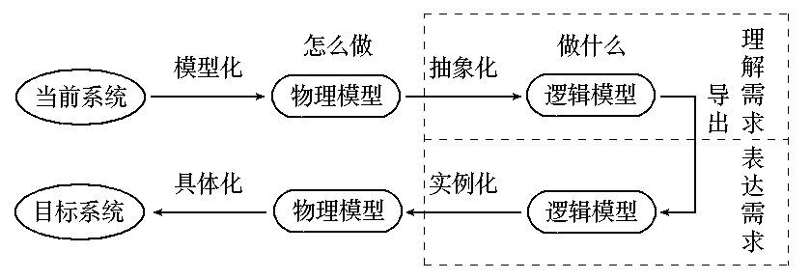
需求分析模型
客户->柜台->营业员->银行主机->…
客户、银行、现金
柜台取款
ATM取款
客户->ATM机->银行主机->…
客户、系统、现金

Slide 15
第三步：需求规格说明书
软件需求规格说明书（SRS）------软件系统的需求规格说明，是对待开发系统的行为的完整描述。它包含了功能性需求和非功能性需求。
定义
需求分析工作完成的一个基本标志是形成了一份完整的、规范的需求规格说明书。
需求规格说明书的编制是为了使用户和软件开发者双方对该软件的初始规定有一个共同的理解，使之成为整个开发工作的基础。

Slide 16
第四步：需求验证
需求验证的重要性：如果在后续的开发或当系统投入使用时才发现需求文档中的错误，就会导致更大代价的返工。由需求问题而对系统做变更的成本比修改设计或代码错误的成本要大的多。假设需求阶段引入1个错误的需求，设计时对这个需求需要5~10条设计实现，1条设计需要 5~10条程序，1条程序需要3~5种测试组合测试。
$100→$50000!!
原始需求
正确的规格说明 错误的规格说明
一个错误的需求，纠正成本100元
正确的设计 错误的设计 对错误需求的设计
×10 纠正成本1000元
正确的编码 错误的编码 对错误设计的编码 对错误需求的编码
×10
正确功能 测试到的错误 没有测试到的错误
×5

Slide 17
需求验证的工作
对需求文档需执行以下类型的检查：
（1）有效性检查
检查不同用户使用不同功能的有效性。
（2）一致性检查
在文档中，需求之间不应该冲突。
（3）完备性检查
需求文档应该包括所有用户想要的功能和约束。
（4）现实性检查
检查保证能利用现有技术实现需求。

Slide 18
需求验证技术
（1）需求评审
（2）利用原型检验系统是否符合用户的真正需要
（3）对每个需求编写概念性的测试用例。
（4）编写用户手册。用浅显易懂的语言描述用户可见的功能。
（5）自动的一致性分析。可用CASE工具检验需求模型的一致性。

Slide 19
需求分析/管理的过程
需求确认
需求获取
需求提炼
需求验证
需求描述
需求变更
需求变更

Slide 20
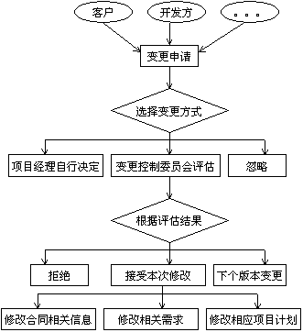
需求变更处理流程

Slide 21
3.4 需求分析的任务
准确地定义未来系统的目标，确定为了满足用户的需求系统必须做什么。
建立分析模型
编写需求说明
用《需求规格说明书》规范的形式准确地表达用户的需求。

Slide 22
3.5 软件需求规格文档编制
沟通活动通用任务集
1、识别主要客户和共利益者
2、与主要客户会谈“上下文无关的问题”，以确定
业务需要和商业价值
最终用户的特性\需要
需要的用户可见输出
业务约束
3、写一页项目范围的说明
4、评审范围说明，并应客户要求做出相应修改

Slide 23
3.5 软件需求规格文档编制
沟通活动通用任务集
5、与客户/最终用户进行协作，确定：
采用标准格式记录客户可见的使用场景
输入和输出
重要的软件特性、功能和行为
客户定义的商业风险
6、描述场景、输入/输出、特性/功能以及风险
7、与客户细化场景、输入/输出、特性/功能以及风险
8、为每个用户场景、特性、功能和行为分配客户定义的优先级
9、回顾搜集的所有信息并修订
10、为计划活动做准备

Slide 24
软件需求规格说明的原则
从现实中分离功能，即描述要“做什么”而不是“怎样实现”
要求使用面向处理的规格说明语言（或称系统定义语言）
如果被开发软件只是一个大系统中的一个元素，那么整个大系统也包括在规格说明的描述之中
规格说明必须包括系统运行环境
规格说明必须是一个认识模型
规格说明必须是可操作的
规格说明必须容许不完备性并允许扩充
规格说明必须局部化和松散耦合

Slide 25
软件需求规格说明的结构
IEEE标准为需求文档提出了以下结构，组织机构内部可以基于此标准扩展：
（1）引言
a. 功能需求
b. 数据需求：与功能有关的数据定义和数据关系
c. 性能需求：响应时间、容量要求、用户数等
d. 外部接口：用户界面、软硬件接口、通信接口
e. 设计约束：软件支持环境、报表、数据命名等
f. 软件质量属性（可维护性、可靠性、可移植性、可用性、安全性等）
g. 其他需求
这一节是文档中最实质性的部分，由于在机构组织的实践中存在极大的变数，对这一节定义的标准结构可以进行增删。
a. 需求文档的目的
b. 文档约定
c. 预期的读者和阅读建议
d. 产品范围
e. 参考文献
a. 产品前景
b. 产品功能与优先级
c. 用户特征
d. 运行环境
e. 设计与实现上的限制
f. 假设和依赖性
（2）综合描述
（3）需求描述
（4）附录（词汇表、分析模型、待定问题列表）
（5）索引

Slide 26
3.6 需求分析模型概述
其基本思想是用系统工程的思想和工程化的方法，根据用户至上的原则，自始自终按照结构化、模块化，自顶向下地对系统进行分析与设计。
面向过程分析模型
面向对象分析模型
由5个层次（主题层、对象类层、结构层、属性层和服务层）和5个活动（标识对象类、标识结构、定义主题、定义属性和定义服务）组成。

Slide 27
分析模型描述工具
 | 面向过程的需求分析 | 面向对象的需求分析
数据模型 | 实体-联系图（ERD） 数据字典（DD） | 类图、类关系图
功能模型 | 数据流图（DFD） | 用例图
行为模型 | 状态变迁图（STD） | 活动图、时序图、状态图

Slide 28
面向过程的分析方法

Slide 29
3.7 面向过程分析模型—结构化分析方法
面向数据流进行需求分析的方法
结构化分析方法适合于数据处理类型软件的需求分析
具体来说，结构化分析方法就是用抽象模型的概念，按照软件内部数据传递、变换的关系，自顶向下逐层分解，直到找到满足功能要求的所有可实现的软件为止

Slide 30
面向过程的分析建模工具总览
数据对象描述
实体—关系图 (ERD)
数据流图
(DFD)
加工规约(PSPEC)
数据字典
状态变迁图(STD)
控制规约(CSPEC)

Slide 31
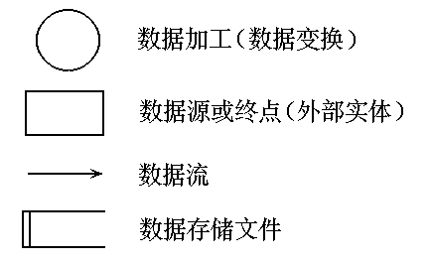
3.8 功能模型——数据流图
数据流图中的主要图形元素：

Slide 32
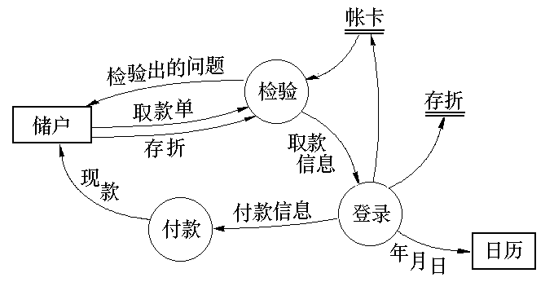
数据流图图示例
Notes:
：描述银行取款过程的数据流图

Slide 33
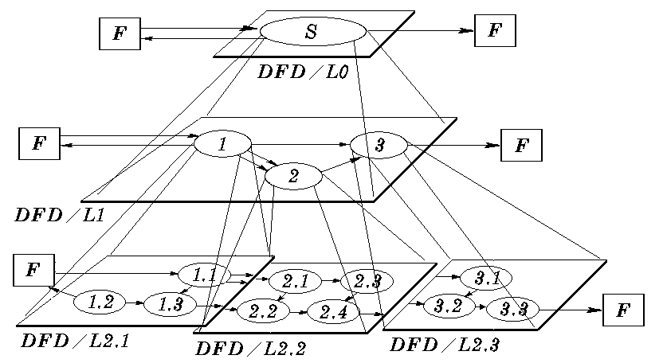
数据流图的层次结构
在多层数据流图中，顶层流图仅包含一个加工，它代表被开发系统。它的输入流是该系统的输入数据，输出流是系统所输出数据
中间层流图则表示对其上层父图的细化。它的每一加工可能继续细化，形成子图
底层流图是指其加工不需再做分解的数据流图，它处在最底层

Slide 34
(1) 加工
表示对数据进行的操作, 如“处理选课单” 、“产生发票”等
加工的编号，说明这个加工在层次分解中的位置 (分层DFD)
顶(0)层
0
仓库管理系统
1 层
2层

Slide 35
加工的命名
加工的命名注意事项
1）顶层的加工名就是整个系统项目的名字
2）尽量最好使用动宾词组，也可用主谓词组
3）不要使用空洞的动词
无意义的 名字：
处理1
储户
数据1
数据2
帐户
较好的命名：
检查
合理性
储户
取款单
合理取款单
帐户

Slide 36
(2) 外部实体（数据源点/终点）
位于系统之外的信息提供者或使用者,称为外部实体。即存在于系统之外的人员或组织。如“学务科”等
说明数据输入的源点(数据源)或数据输出的终点(数据终点)
起到更好的理解作用，但不是系统中的事物

Slide 37
(3) 数据流
表示数据和数据流向, 由一组固定成分的数据组成 如“选课单”由“学号、姓名、课程编号、课程名”等成分组成
数据流可从加工流向加工，也可在加工与数据存储或外部项之间流动；两个加工之间可有多股数据流
检查
合理性
储户
取款单
合理取款单
帐户
数据流的命名原则：
1）用名词,不要使用意义空洞的名词
2）尽量使用现实系统已有名字

Slide 38
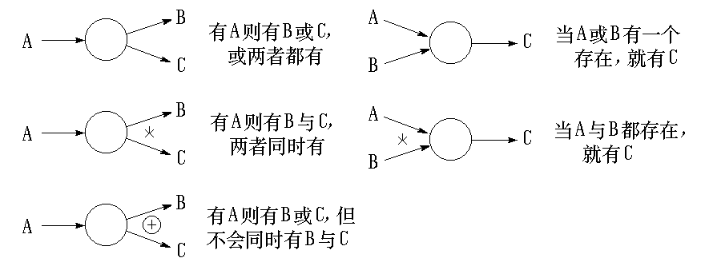
数据流与数据加工之间的关系

Slide 39
画数据流时需注意的问题
1) 不要把控制流作为数据流
如：下图中读下张卡属于控制流，不应画出。
卡片信息
合法卡片
读入
卡片
卡片校验
读下张卡
2) 不要标出激发条件
职工档案
工资率
工资单
计算工资
每月1号

Slide 40
(4) 数据存储
表示需要保存的数据流向, 如“ 学生档案”、“课程设置”等
数据存储与加工的方向 “读出 ”、“写入 ”
检索商
品信息
修改
库存
商品目录
商品库存
分层数据流程图中，数据存储一般局限在某一层或某几层
命名方法与数据流相似

Slide 41
几种错误(1)
数据源
加工
没有输出！
每个加工至少有一个输入数
据流和一个输出数据流
没有输入！
数据终点
加工

Slide 42
几种错误(2)
数据源
数据终点
数据流必须要么从某个加工流出、要么流入某个加工，而不能直接从外部项流向数据存储等等。
图示的几种流动都是不合理的
数据源
数据存储
数据存储
数据终点
数据存储
数据存储

Slide 43

3.9 功能建模——编写数据字典
编写数据字典，写出系统需求规格说明书，提交审查，并编写测试验收计划、编写初步的用户手册概要。

Slide 44
面向对象的分析方法

Slide 45
3.10 什么是对象？
在现实世界中有意义的、与所要解决的问题有关系的任何事物都可以作为对象，包括具体的物理实体的抽象、人为的概念、任何有明确边界和意义的东西。
如：一名职工、一本图书、贷款、生产计划、一场演出等。

Slide 46
几种著名的面向对象方法
Booch 方法（ 1991 )
Coad 一 Yourdon 方法（ 1991 )
Rumbaugh 方法（简称 OMT ) ( object Modeling Technology , 1991 )
Jacobson 方法（简称 OOSE , 1992 )
由 Rumbaugh 、 Booch 、 Jacobson 提出的统一建模语言 ( 简称 UML ) ( Unify Modeling Language , 1994 )
一种可视化建模语言，能描述开发需要的各种视图，并以此为基础组建系统。

Slide 47
3.11 面向对象的软件开发模型
数据
模型
类图 (CD)
用例图
(UCD)
功能
模型
数据模型（对象模型）:
行为模型（动态模型）
功能模型
OOA
描述系统数据结构的对象模型;
描述系统控制结构
活动图、顺序图、
状态图
描述系统功能。
行为模型
一个典型的软件系统使用数据结构（对象模型），执行操作（动态模型），并且完成数据值的变化（功能模型）。

Slide 48

3.12 功能模型——用例图 （1）用例图的基本图形符号
用例建模用于描述系统需求，把系统当作黑盒，从用户的角度，描述系统的场景。主要图形元素有以下几个：
参与者：是指外部用户或外部实体在系统中扮演的角色。可以是一个人、一个计算机子系统、硬件设备或者时间等角色
用例：对一组动作序列的描述，系统通过执行这一组动作序列为参与者产生一个可观察的结果。用例名往往用动宾结构命名。
执行关联： 参与者（Actor ）执行用例（Use Case）之间的关系

Slide 49
（2）用例建模的过程
建立用例模型的顺序是：
确定谁会直接使用该系统。这些都是参与者(Actor)。
选取其中一个参与者。
定义该参与者希望系统做什么，参与者希望系统做的每件事成为一个用例。
对每件事来说，何时参与者会使用系统，通常会发生什么，这就是用例的基本过程。
描述该用例的基本过程。
考虑一些可变情况，把他们创建为扩展用例。
复审不同用例的描述，找出其中的相同点，抽出相同点作为共同的用例。
重复步骤2~7找出每一个用例。

Slide 50

（3）参与者
参与者（actor）是指系统以外的、需要使用系统或与系统交互的东西，包括人、设备、外部系统等。
参与者的三种表示形式
《Actor》
Actor1
Actor1
Actor 1
Icon形式
Label形式
Decoration形式

Slide 51
如何确定参与者？
在获取用例前首先要确定系统的参与者，开发人员可以通过回答以下的问题来寻找系统的参与者。 （1）谁将使用该系统的主要功能？ （2）谁将需要该系统的支持以完成其工作？ （3）谁将需要维护、管理该系统，以及保持该系统处于工作状态？ （4）系统需要处理哪些硬件设备？ （5）与该系统交互的是什么系统？ （6）谁或什么系统对本系统产生的结果感兴趣？

Slide 52
如何确定参与者？
？
示例：饮料自动售货系统
谁是参与者
在饮料自动售卖机中，最先想到的参与者是顾客。
每一
种参与者
具有
自己
的 use case
Customer
供应商向自动贩卖机添加饮料。
收银员从自动贩卖机收钱。
Supplier
Collector

Slide 53
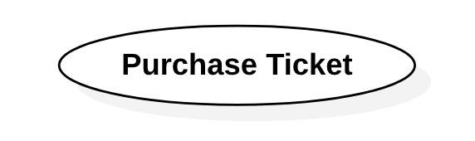
（4）用例（Use Case）
“用例”的定义
对一组动作序列的描述，系统通过执行这一组动作序列为参与者产生一个可观察的结果
用例特征
说明了系统具有的一种行为模式
说明了一个参与者与系统执行的一个相关的事件序列
提供了一种获取系统需求的方法
提供了一种与最终的用户和领域专家进行沟通的方法
提供了一种测试系统的方法
图形表示
用椭圆形表示

Slide 54

怎么获取用例？
参与者希望用户执行什么任务？
参与者在系统中访问哪些信息（创建、存储、修改、删除等）？
需要将哪些外界信息提供给系统
需要将系统的什么事情告诉参与者
如何维护系统

Slide 55
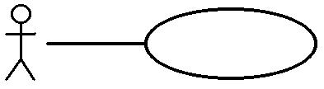
怎么获取用例？
每一
种参与者
具有
自己
的 use case
Buy Soda
Customer
Restock Soda
Supplier
Collect Money
Collector

Slide 56
系统和关联
系统：用于界定系统功能范围，描述该系统功能的用例都置于其中，而描述外部实体的参与者都置于其外。
关联：连接参与者和用例，表示参与者所代表的系统外部实体与该用例所描述的系统需求有关。

Slide 57
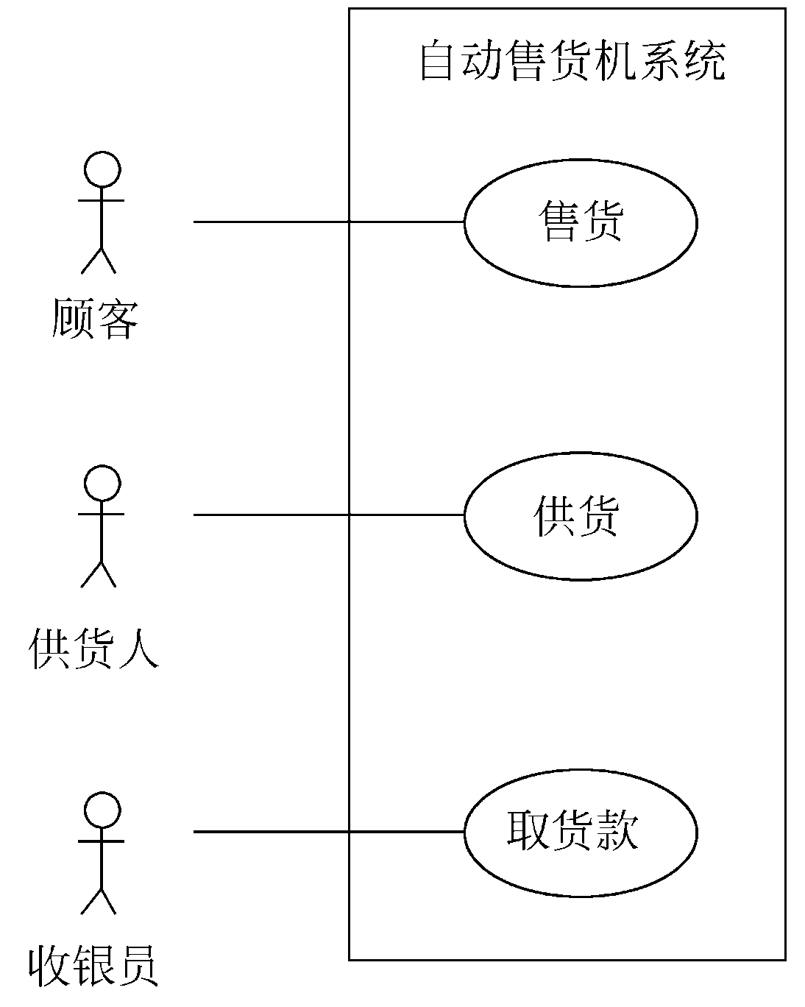
自动售货系统 初步的用例图
建立用例模型的顺序是：
确定谁会直接使用该系统。这些都是参与者(Actor)。
选取其中一个参与者。
定义该参与者希望系统做什么，参与者希望系统做的每件事成为一个用例。
对每件事来说，何时参与者会使用系统，通常会发生什么，这就是用例的基本过程。
描述该用例的基本过程。
关系
参与者
方框代表系统
椭圆代表用例

Slide 58
用例扩展
建立用例模型的顺序是：
确定谁会直接使用该系统。这些都是参与者(Actor)。
选取其中一个参与者。
定义该参与者希望系统做什么，参与者希望系统做的每件事成为一个用例。
对每件事来说，何时参与者会使用系统，通常会发生什么，这就是用例的基本过程。
描述该用例的基本过程。
6.考虑一些可变情况，把他们创建为扩展用例。
7.复审不同用例的描述，找出其中的相同点，抽出相同点作为共同的用例。
8.重复步骤2~7找出每一个用例。

Slide 59
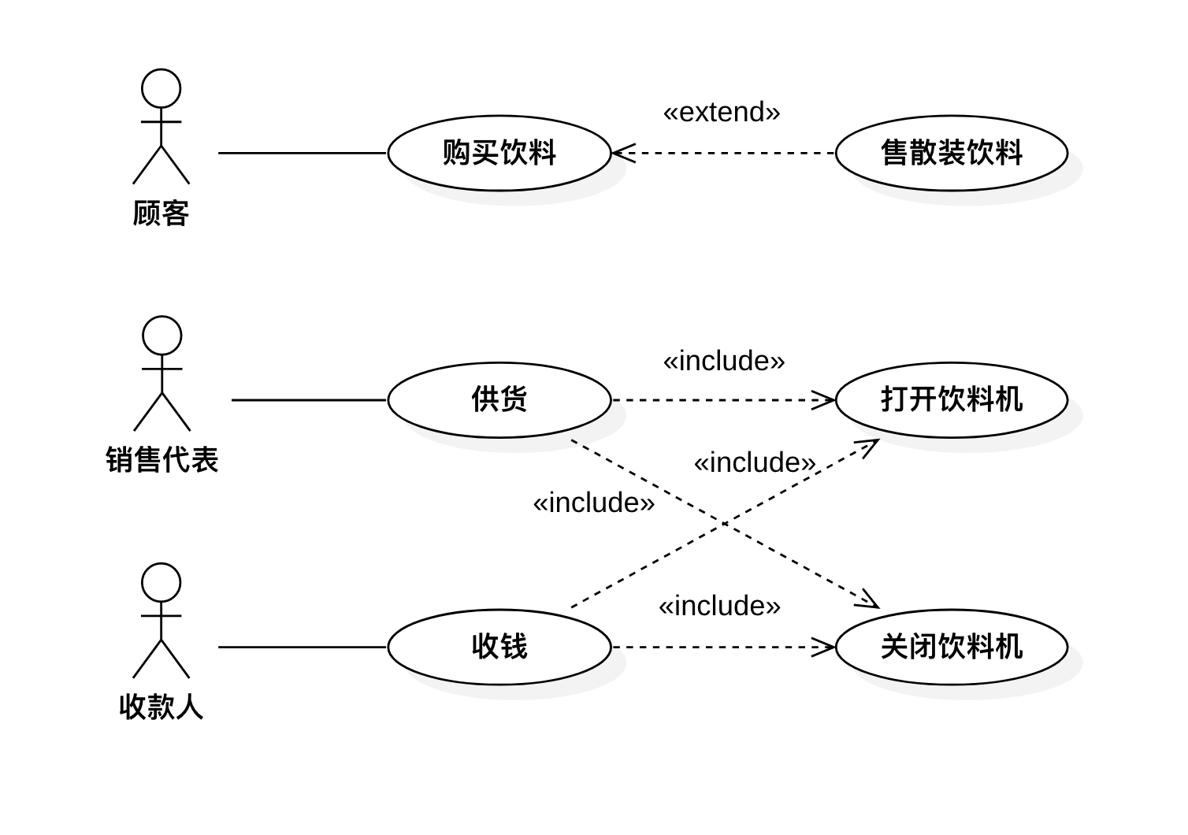
自动售货系统 用例扩展后的用例图
6. 考虑一些可变情况，把他们创建为扩展用例。
7. 复审不同用例的描述，找出其中的相同点，抽出相同点作为共同的用例。
8. 重复步骤2~7找出每一个用例。

Slide 60
3.13 用例之间的关系
泛化(Inheritance)
包含(Include)
02
03
关联(Association):
01
04
扩展(Extend)

Slide 61
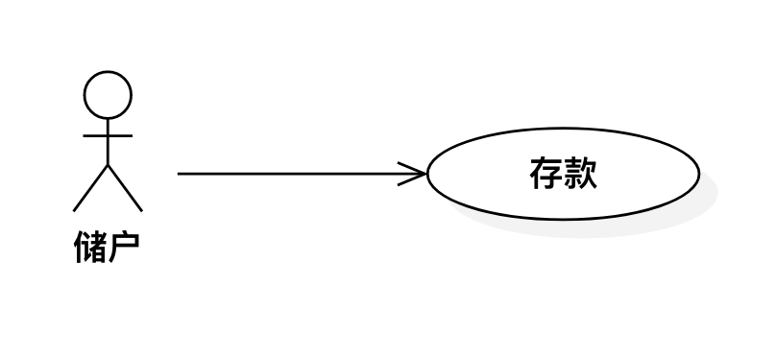
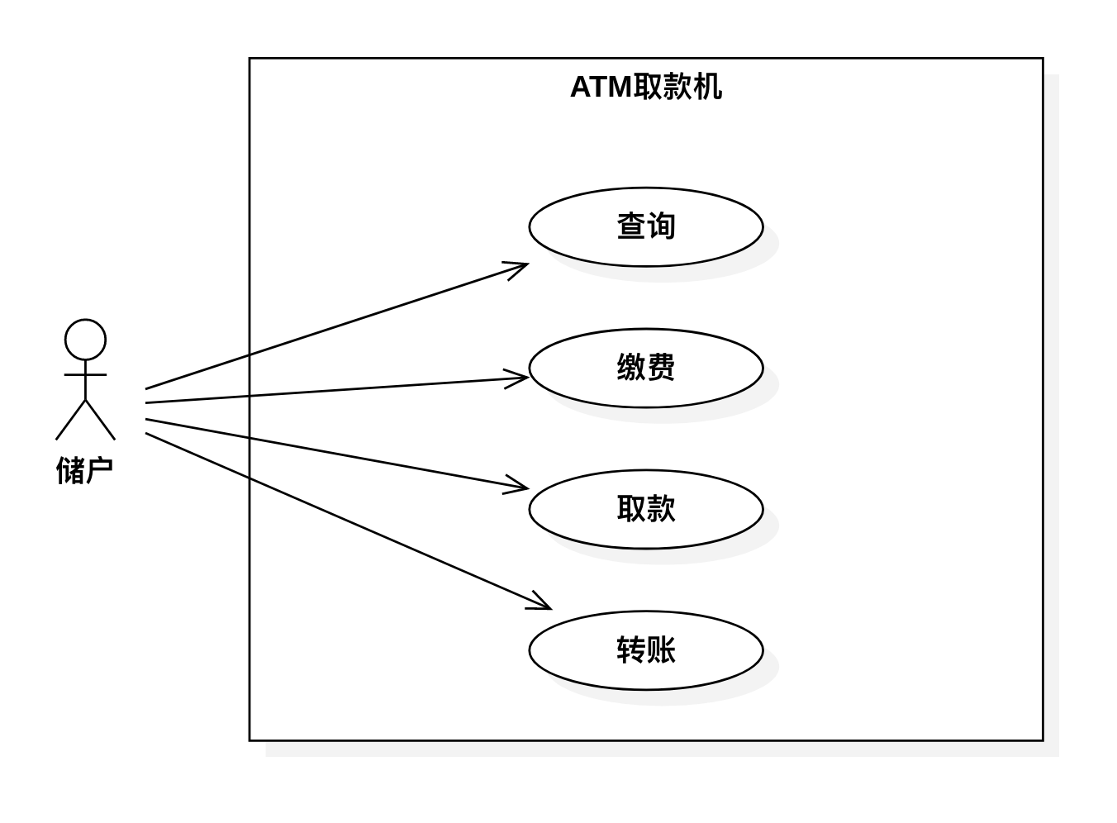
（1）关联(Association)
表示参与者与用例之间的通信，任何一方都可发送或接受消息。
【箭头指向】：指向消息接收方
备注：参与者可以参与多个用例，由此形成子系统

Slide 62
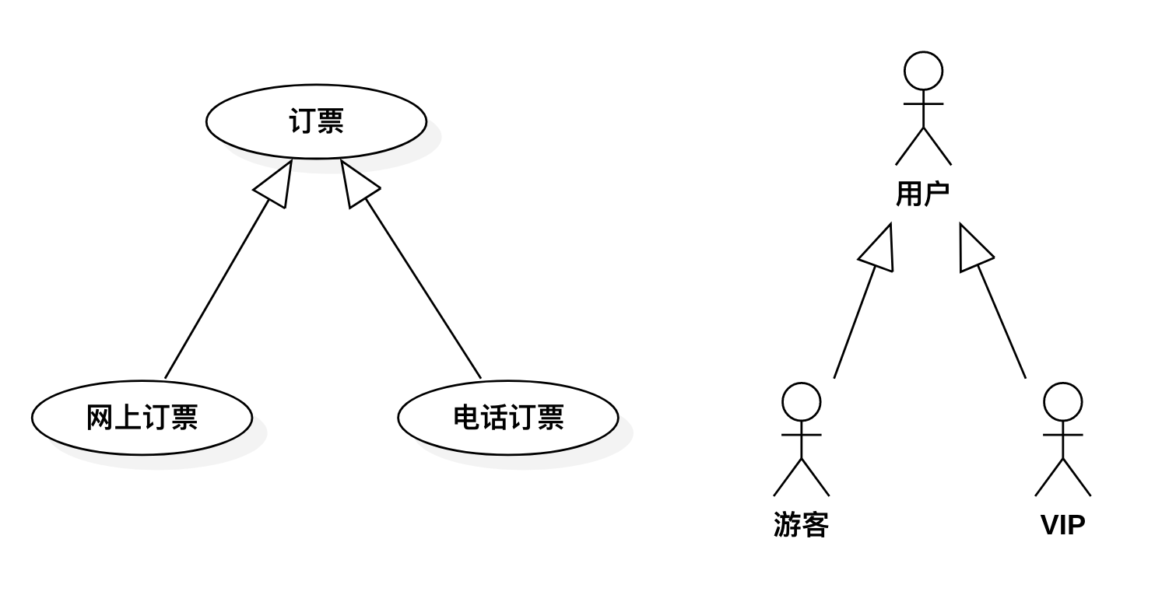
（2）泛化(Inheritance)
就是通常理解的继承关系，子用例和父用例相似，但表现出更特别的行为；子用例将继承父用例的所有结构、行为和关系。子用例可以使用父用例的一段行为，也可以重载它。父用例通常是抽象的。
用例之间的is a kind of 关系，表示用例之间的场景共享；Actor之间的 is a kind of关系，一般描述职责共享。
【箭头指向】：指向父用例

Slide 63
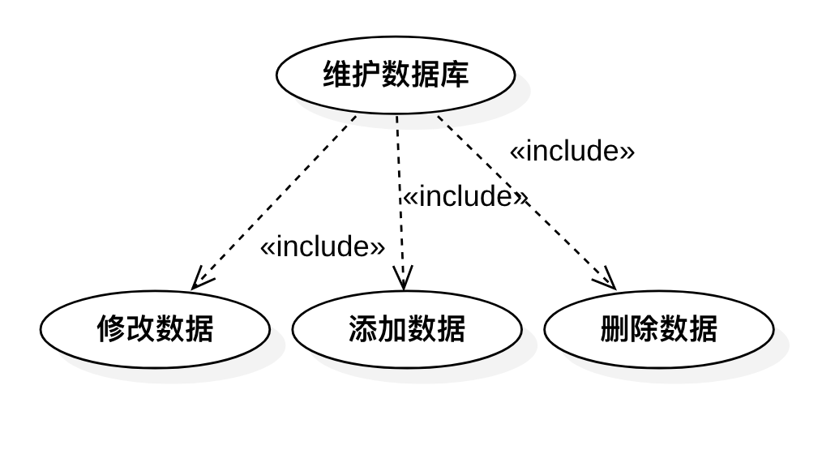
（3）包含(Include)
包含关系用来把一个较复杂用例所表示的功能分解成较小的步骤。一个用例可以包含另外一个用例。
【箭头指向】：指向分解出来的功能用例

Slide 64
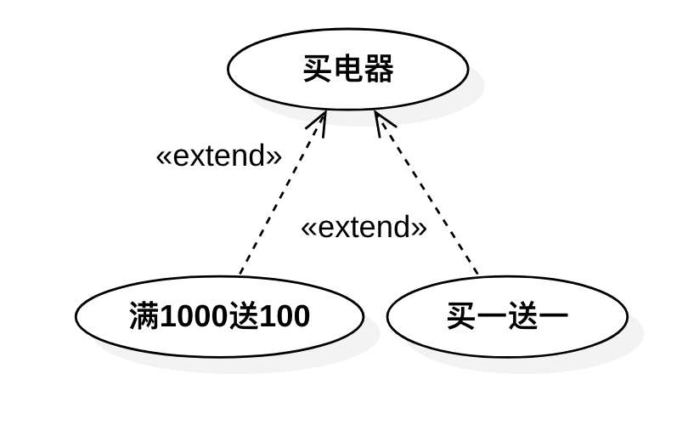
（4）扩展(Extend)
扩展关系是指用例功能的延伸，相当于为基础用例提供一个附加功能。由一个用例的扩展点可以扩展出另外一个用例。
【箭头指向】：指向基础用例

Slide 65
包含(include)、扩展(extend)的区别：
在扩展关系中，一个基本用例执行时，可以执行、也可以不执行扩展用例部分
在包含关系中，在执行基本用例时，一定会执行包含用例部分

Slide 66

关联、包含、扩展、泛化 的区别：
关系 | 功能 | 表示法
关联 | 参与者与其参与执行的用例之间的通信途径
扩展 | 在基础用例上插入基础用例不能说明的扩展部分
泛化 | 用例之间的一般和特殊关系，其中特殊用例继承了一般用例的特性并增加了新的特性
包含 | 在基础用例上插入附加的行为，并且具有明确的描述
<<extend>>
<<include>>

Slide 67
例：成绩管理系统需求
学生成绩管理系统主要使用者为学生，教师，管理员。对于学生用户，在用户界面学生可以查询个人信息以及输入课程号后根据课程号查询相关课程成绩。对于教师用户，教师可以添加课程学生，输入课程号和成绩实现课程成绩录入。对于管理员，管理员用户可以增加系统用户以及根据用户号来修改用户信息。

Slide 68
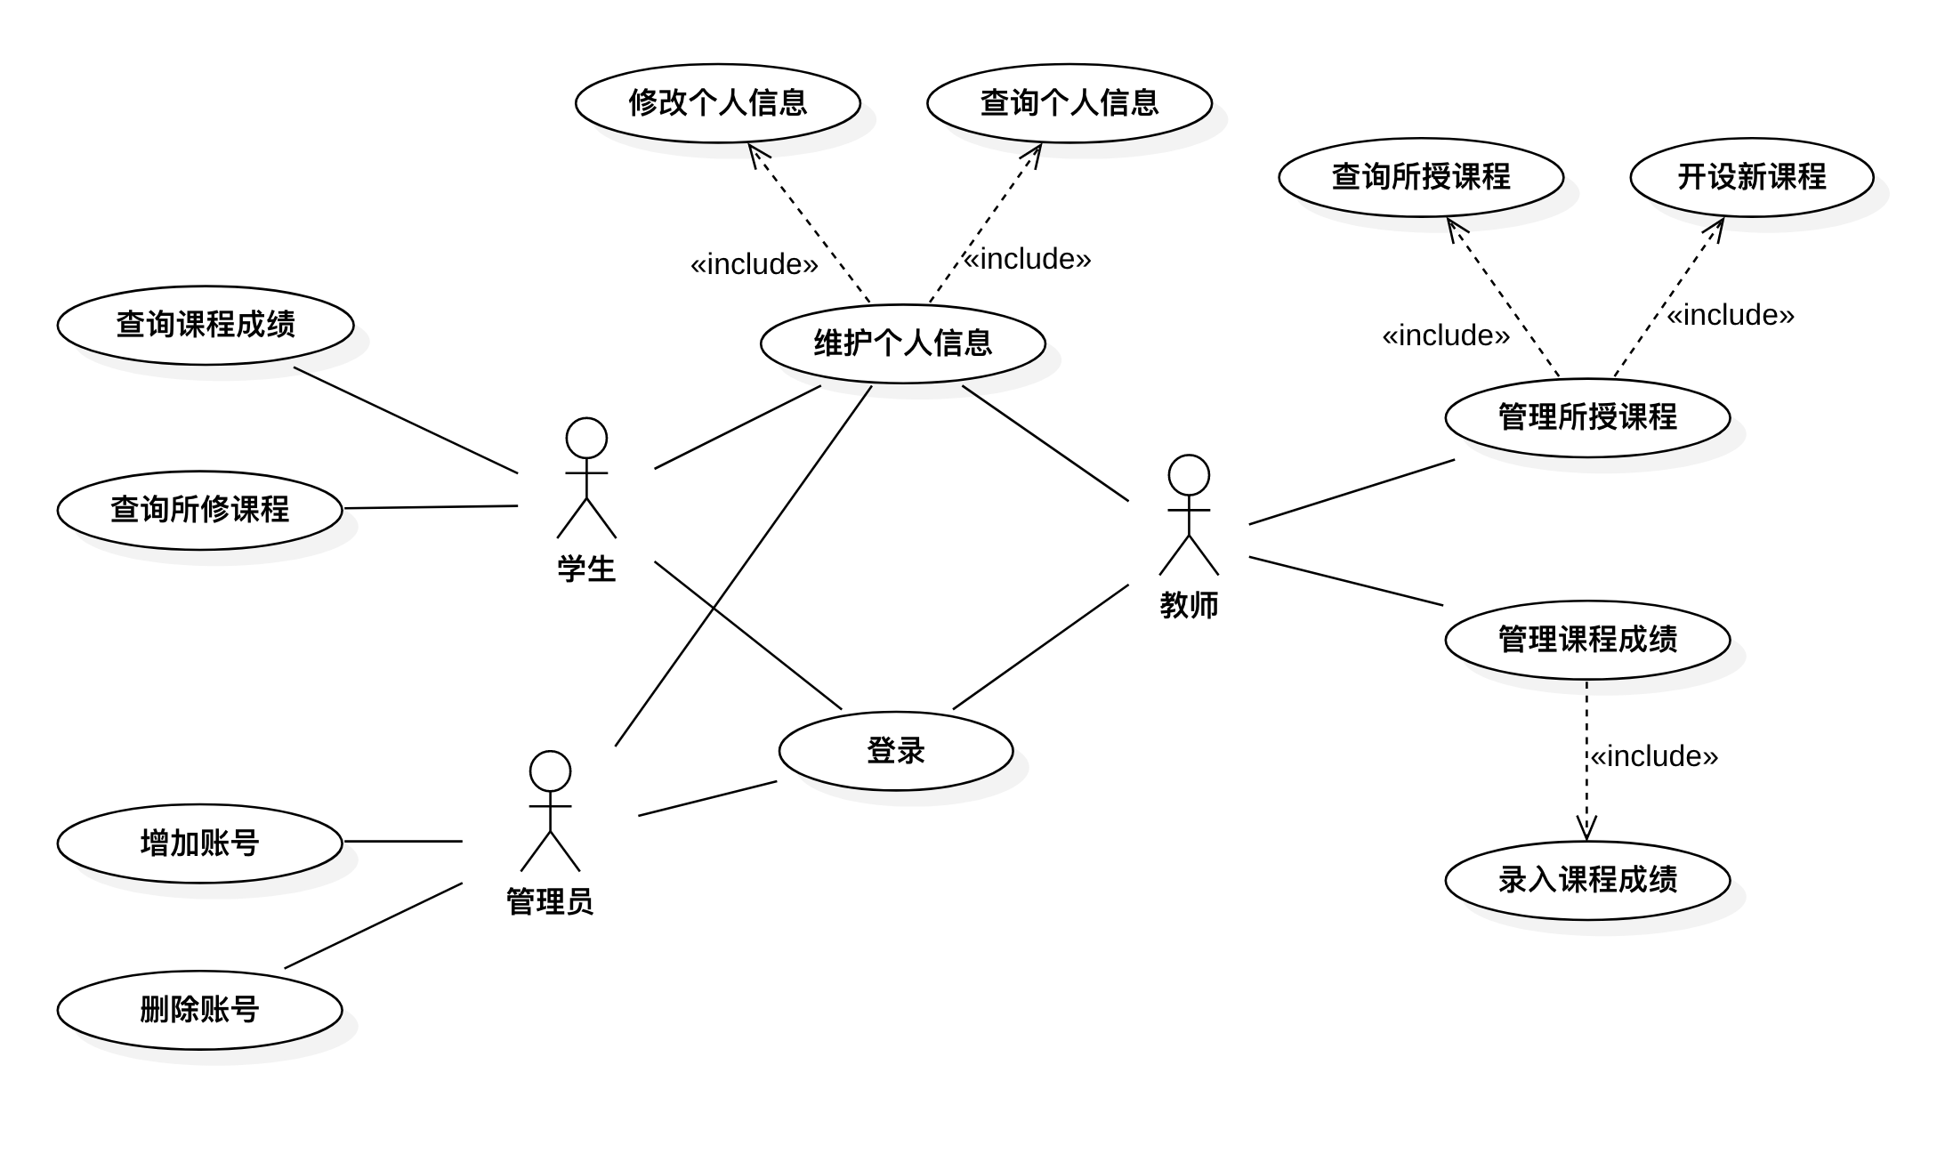
例：成绩管理系统用例图

Slide 69
3.14 行为模型——活动图
活动模型
能够图形化显示用例的事件流
也能用于:
在用例创建之前，在高层抽象上理解业务过程
在更低层抽象上，设计复杂的顺序算法或设计多线程应用中的并发
展示计算的步骤
每一步都是做某事的一个状态
执行步骤称为动作
描述哪些步骤被顺序执行、哪些可被并发地执行
控制流 – 控制从一个动作到下一个动作的流

Slide 70
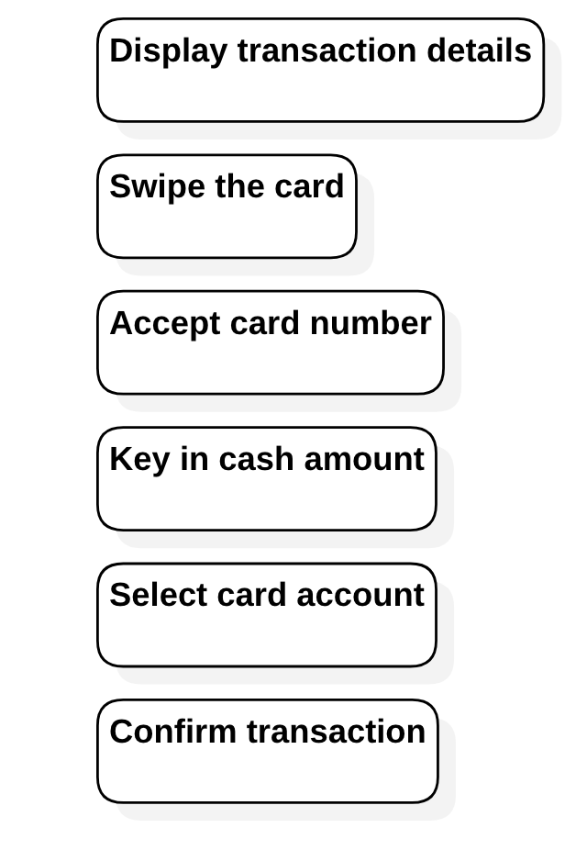
在用例流中发现动作
Accept Payment
编号 | 用例描述 | 动作
1 | Employee请求系统显示租金及基本顾客和音像带信息。 | Display transaction details
2 | 如果Customer提供现金支付，Employee处理现金，向系统确认支付已被接受，并请求系统记录已发生的支付。 | Key in cash amount; Confirm transaction
3 | 如果Customer提供借记卡/信用卡支付， Employee刷卡然后要求Customer输入卡密码（PIN number），选择借记卡或信用卡账户，并发送支付。一旦支付被卡提供商进行了电子确认，系统记录已发生的支付。 | Swipe the card; Accept card number; Select card account; Confirm transaction

Slide 71
动作
顾客的卡没有正确从读卡器刷过。经过三次不成功的尝试，Employee人工输入卡号。

Slide 72
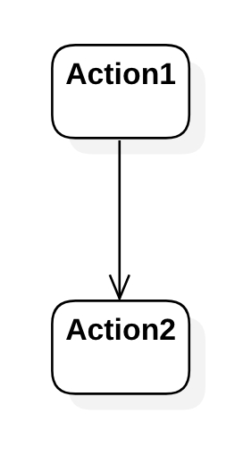
活动图
活动图表明动作间的转换

Slide 73


活动图
实心圆表示一次活动的开始
活动的结束用“牛眼（bull's eye）”符号表示

Slide 74
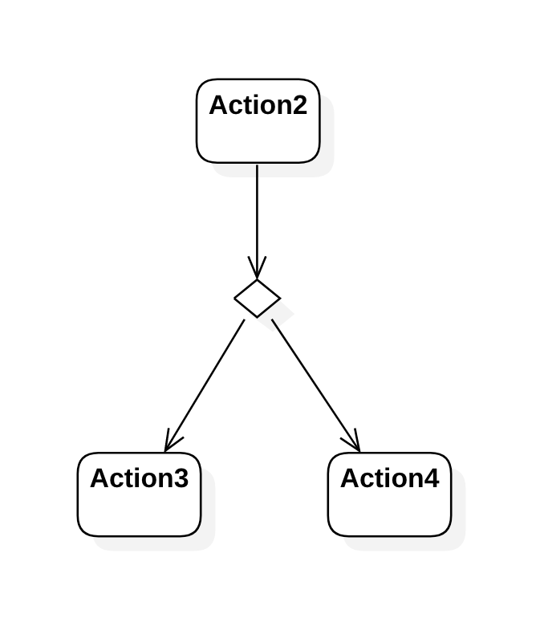
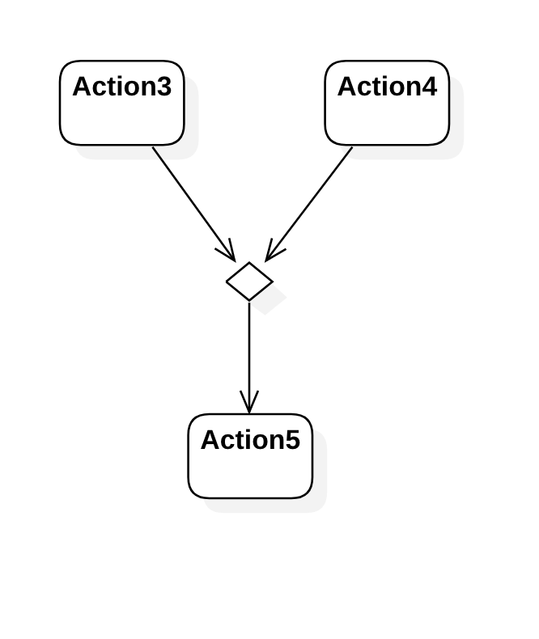
活动图
转换可以分支及合并（钻石框） – 可选计算线程

Slide 75
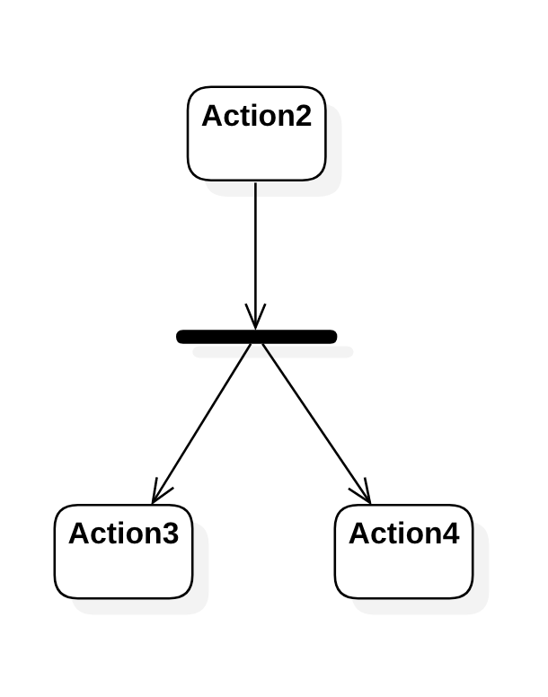
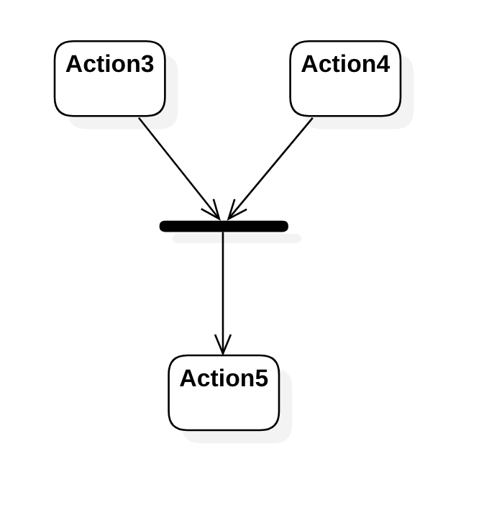
活动图
转换可以分叉及汇合（短横线）– 并发（并行）计算线程

Slide 76
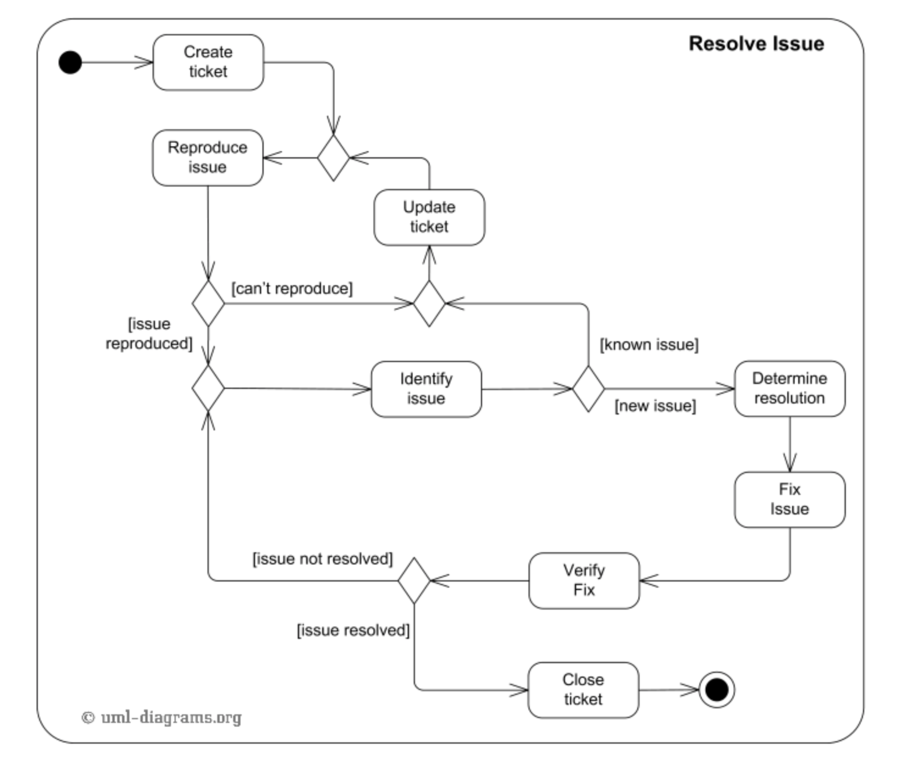
例：Resolve Issue活动图

Slide 77
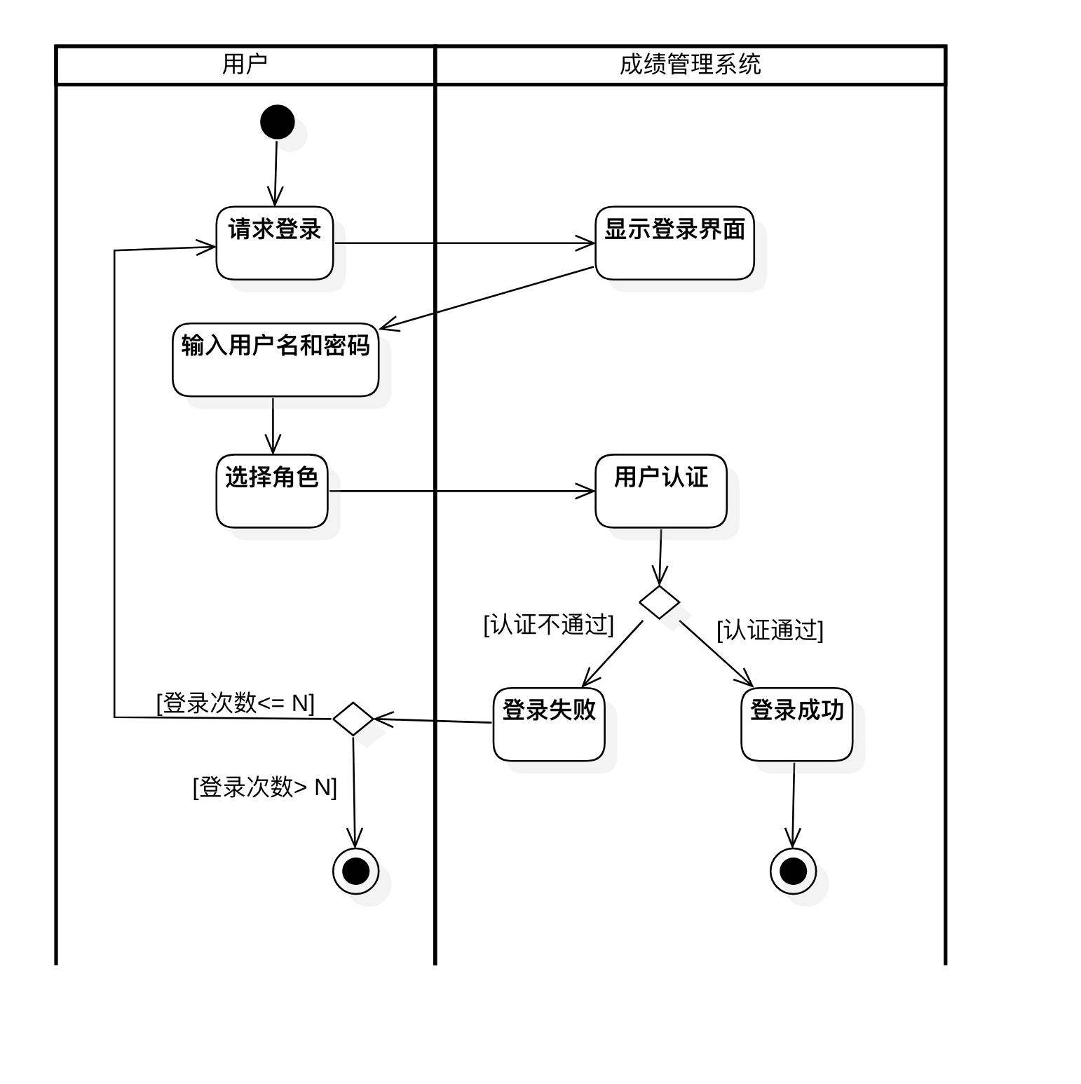
例：登录活动图（泳道图）

Slide 78
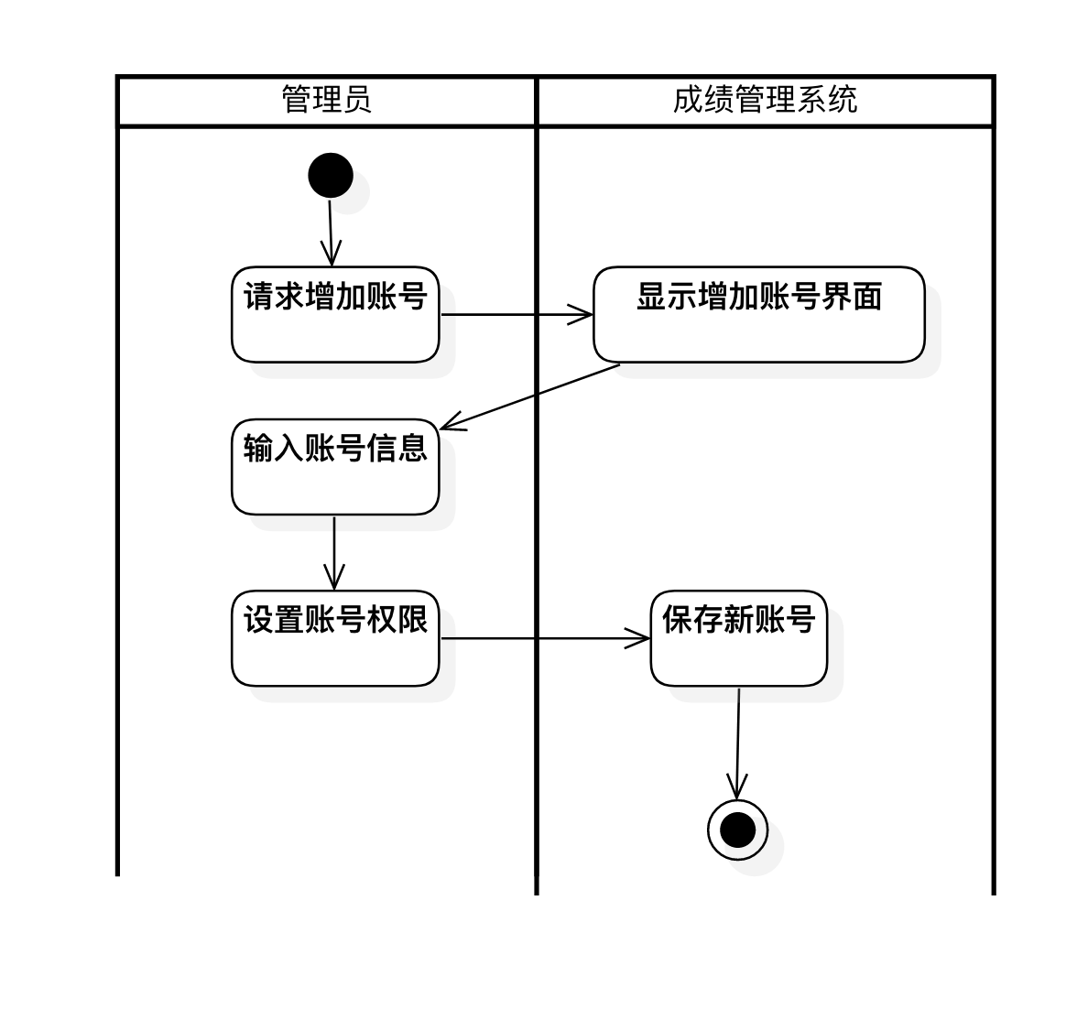
例：增加账号活动图（泳道图）

Slide 79
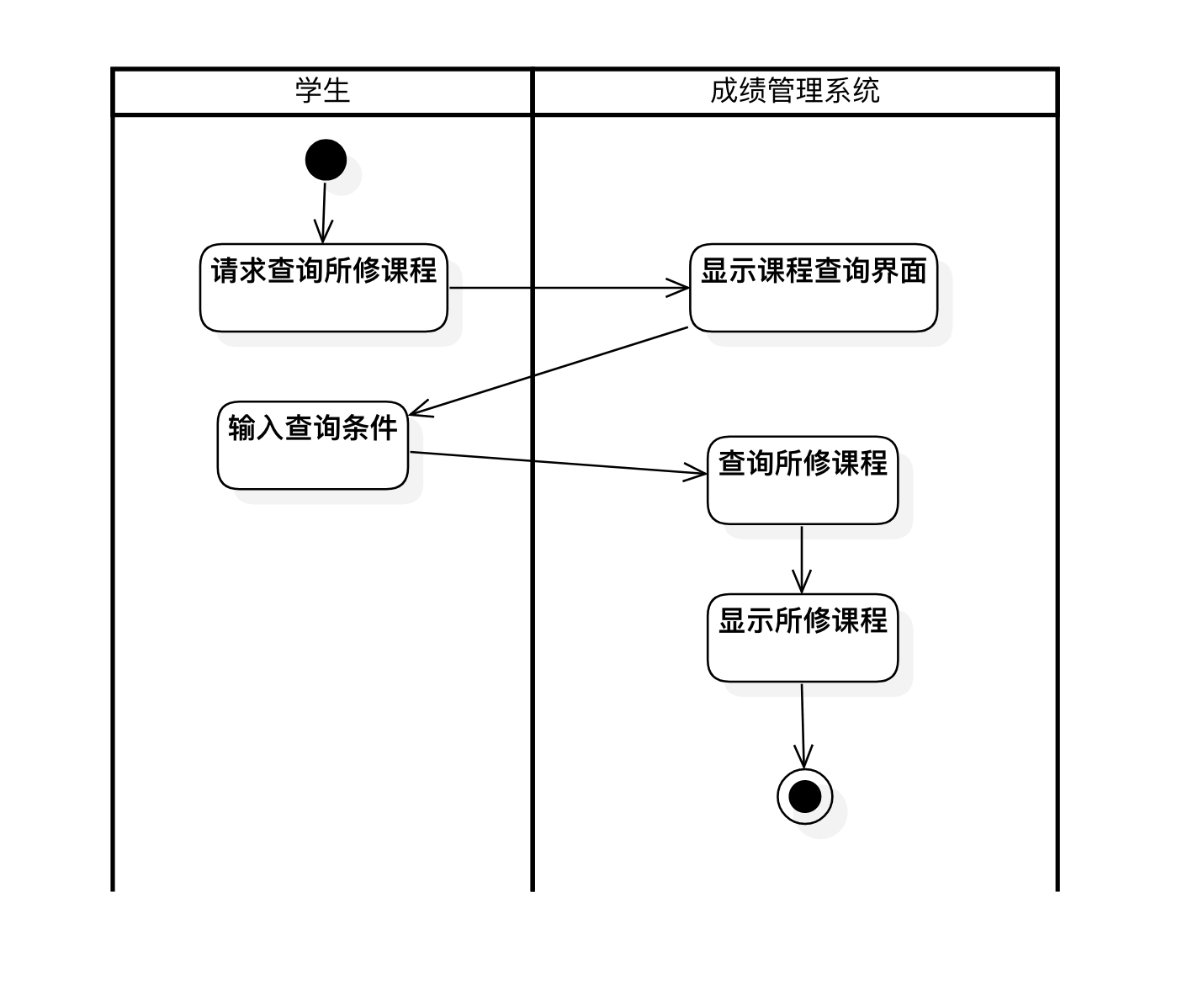
例：查询所修课程活动图（泳道图）

Slide 80
谢谢！
授课教师：xxx 电子邮箱：xxx@xxx
Notes:
80

